Slide 1
Признак перпендикулярности плоскостей
Задача 58
Работу выполнили: Дербина Полина и Керуль Диана,
ученицы 10а класса МБОУ СШ №1 г.Архангельска Архангельской области
Руководитель: Куприянович Марина Олеговна,
учитель математики высшей квалификационой категории
МБОУ СШ №1 г.Архангельска Архангельской области,
2016 год

Slide 2
Задача №58
Докажите, что если прямая, лежащая в одной из двух перпендикулярных плоскостей, перпендикулярна линии их пересечения, то она перпендикулярна и другой плоскости.

Slide 3
Дано:
α-плоскость,
β-плоскость,
α∩β =c, α⊥β,
a⊂α,
a∩c=A,
c⊥a.
Доказать:
a⊥β.
a
α
c
A
ᆨ
β

Slide 4
Решение.

Slide 5
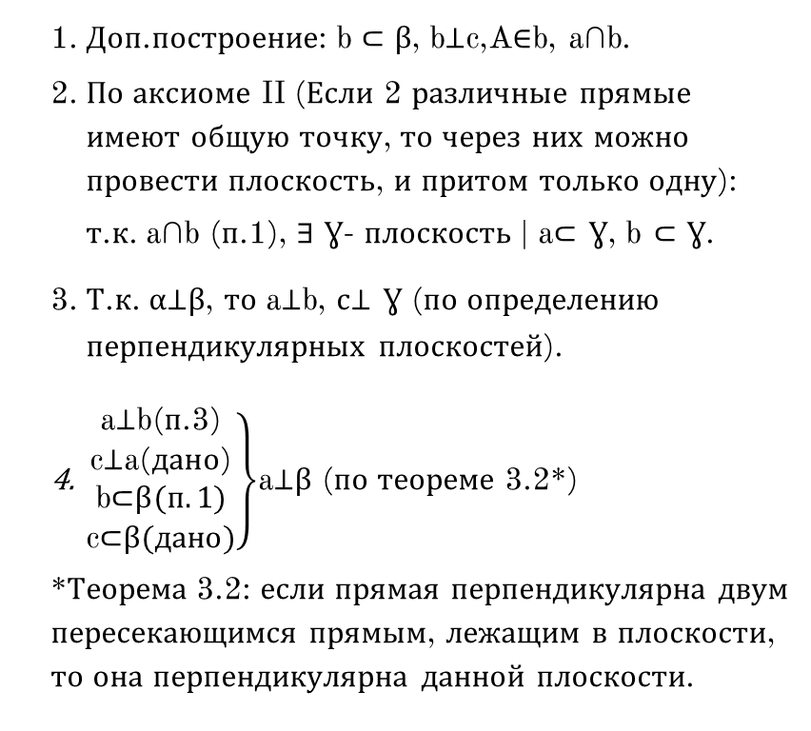
Доп.построение: b ⊂ β, b⊥c,A∈b, a∩b.
По аксиоме II (Если 2 различные прямые имеют общую точку, то через них можно провести плоскость, и притом только одну): т.к. a∩b (п.1), ∃ Ɣ- плоскость | a⊂ Ɣ, b ⊂ Ɣ.
Т.к. α⊥β, то a⊥b, с⊥ Ɣ (по определению перпендикулярных плоскостей).
$\left.\begin{aligned}\text{a}\text{⊥}\text{b}\text{(п.}\text{3}\text{)} \\ \text{c}\text{⊥}\text{a}\text{(дано}\text{)} \\ \text{b}\text{⊂}β(п.1) \\ \text{c}\text{⊂}β(дано)\end{aligned}\right\}$a$\text{⊥}β$ (по теореме 3.2*)
*Теорема 3.2: если прямая перпендикулярна двум пересекающимся прямым, лежащим в плоскости, то она перпендикулярна данной плоскости.
α
a
Ɣ
c
A
ᆨ
ᆨ
b
β

Slide 6
ГЕОМЕТРИЯ : УЧЕБ. ДЛЯ 10-11 КЛ. ОБЩЕОБРАЗОВАТ. УЧРЕЖДЕНИЙ / А. В. ПОГОРЕЛОВ. - 8-Е ИЗД. - М. : ПРОСВЕЩЕНИЕ, 2008. - 175 С.
Библиография:

